Slide 1


ІНТЕРНЕТ-МАГАЗИН АВТОЗАПЧАСТИН
Демонстрація
Premier Parts
Пошук · Сумісність · Продаж
єдиний цифровий сценарій
01

Slide 2
ПОТОЧНИЙ МАСШТАБ
Що вже створено
Функціональна V1 для демонстрації, продажу та керування каталогом
2 681
51
6
2
товар у демо-каталозі
марка автомобілів
основних категорій
адаптивні формати: desktop + mobile
V1 закриває повний шлях клієнта
розумний пошук і VIN
мобільна версія
каталог, фільтри та сумісність
акції, банери й контент
товар, кошик та оформлення
адмінка, імпорт та керування цінами
02

Slide 3
КЛІЄНТСЬКИЙ СЦЕНАРІЙ
Від потреби до замовлення
Кожен етап пов’язаний з наступним і не вимагає реєстрації
01
02
03
04
05
Знайти
→
Уточнити
→
Перевірити
→
Замовити
→
Опрацювати
Назва, артикул, OEM, VIN
Авто, категорія, фільтри
Фото, ціна, сумісність
Кошик або купівля в 1 клік
Замовлення в адмінці
Результат: менше ручного пошуку, зрозуміліший вибір і коротший шлях до заявки.
03

Slide 4

КЛЮЧОВА ФІЧА
Один пошук замість десятків полів
Система розуміє запит
назва деталі
артикул або OEM-номер
марка, модель і покоління
VIN-код автомобіля
У підказці одразу видно товар, ціну,
наявність і те, що система зрозуміла.
04

Slide 5
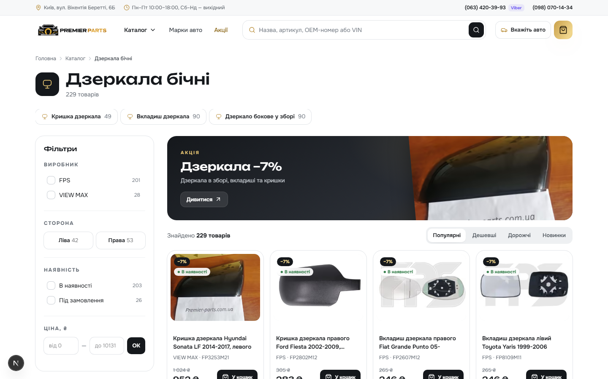
КАТАЛОГ
Швидке звуження до потрібної деталі
Фільтри
виробник
ліва / права сторона
наявність
діапазон ціни
популярність або ціна
Параметри зберігаються в URL
— посиланням можна поділитися.
05

Slide 6
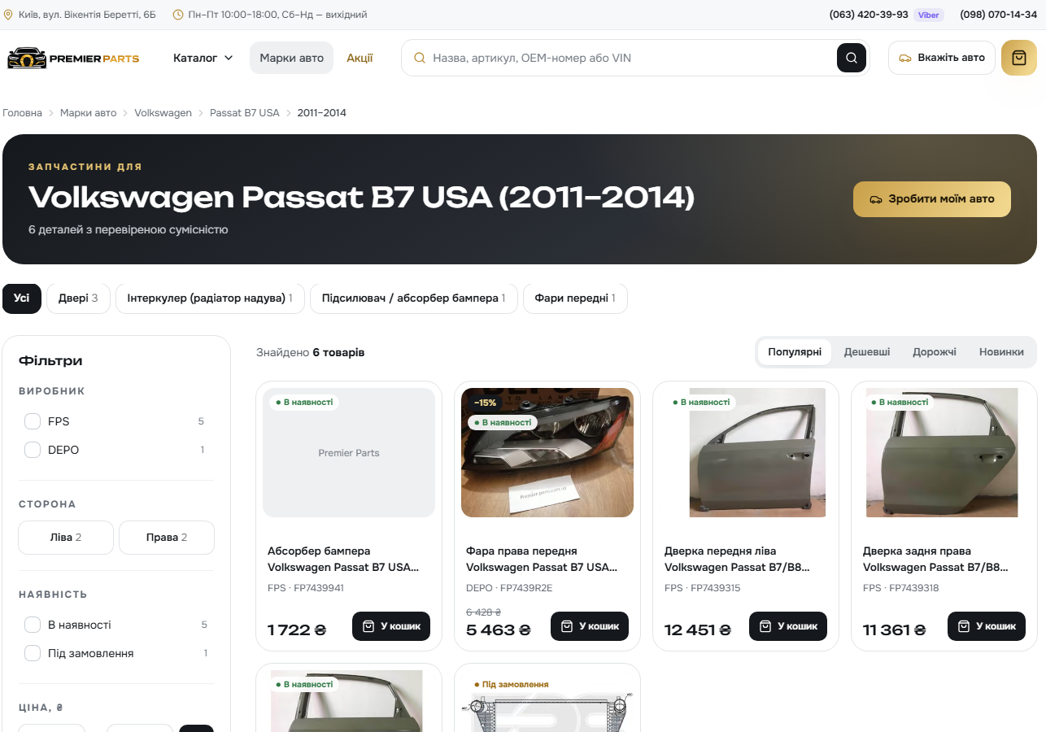
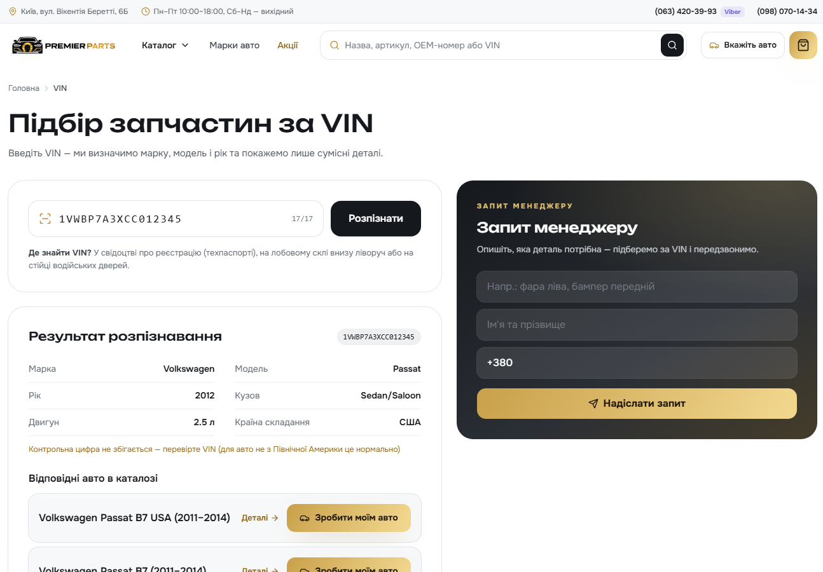
ПІДБІР
Автомобіль і VIN як основа сумісності
Марка → модель → покоління
VIN → розшифровка → відповідні авто
«Моє авто» зберігається без реєстрації та персоналізує каталог.
Точний OEM-підбір можна розширити інтеграцією TecDoc / Laximo.
06

Slide 7
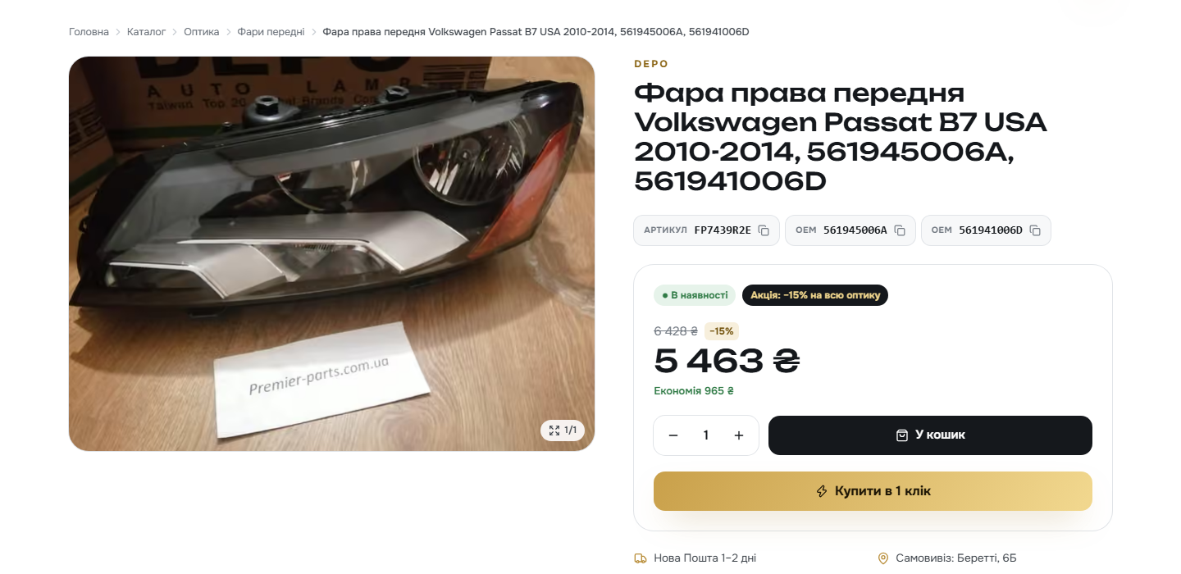
КАРТКА ТОВАРУ
Уся інформація для рішення про покупку
фото й збільшення
OEM та артикул
акція, ціна, наявність
кошик або 1 клік
07

Slide 8
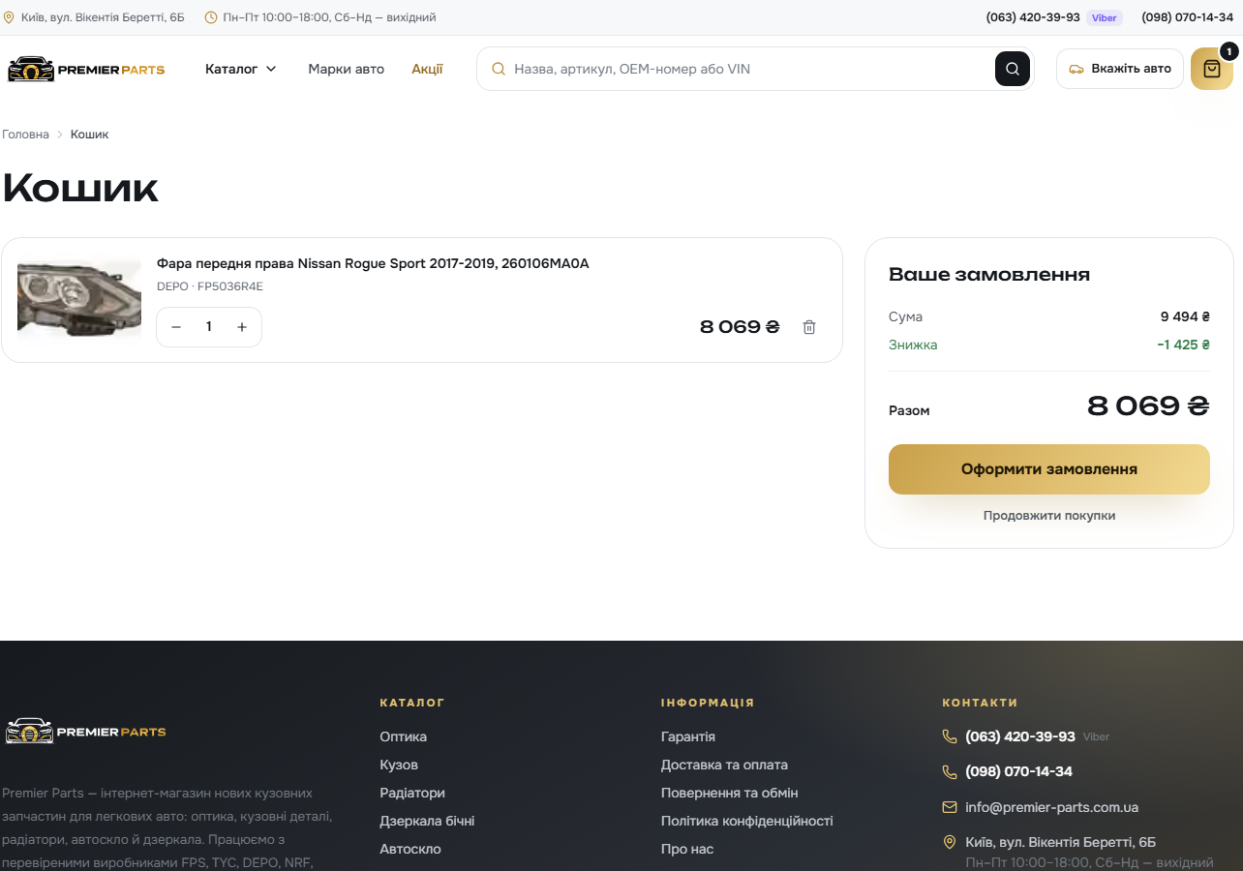
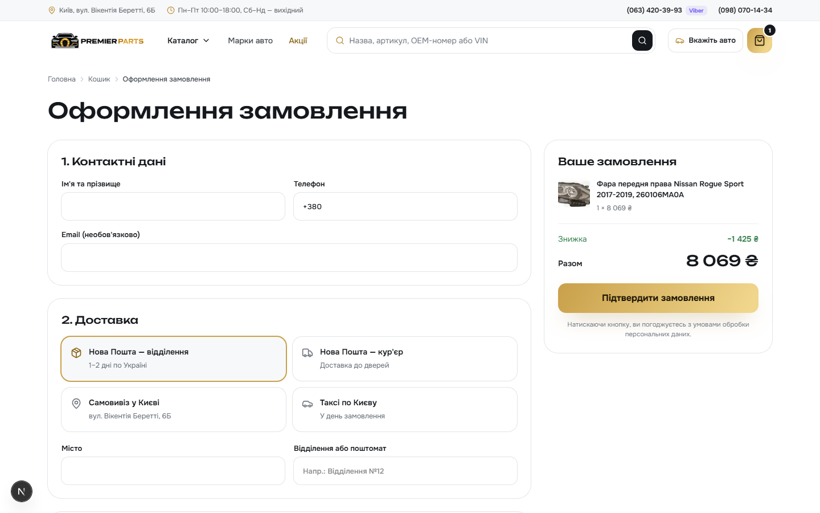
ПРОДАЖ
Кошик та оформлення замовлення
Кошик
кількість, знижка, серверна перевірка цін
Checkout
Нова Пошта, кур’єр, самовивіз, таксі та способи оплати
08

Slide 9
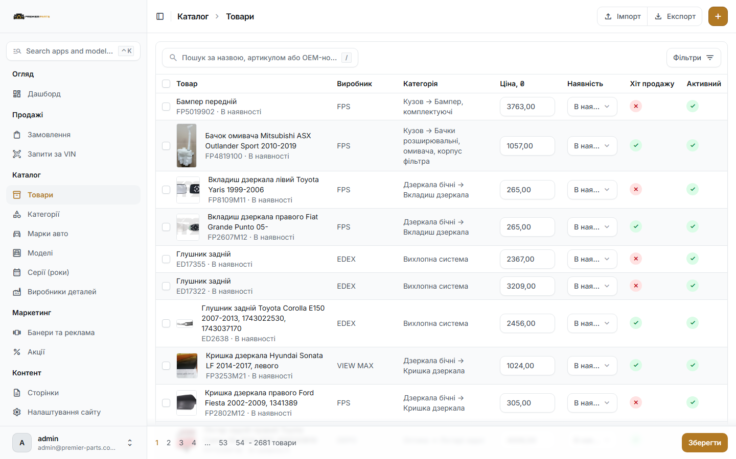
КЕРУВАННЯ
Адмінка для щоденної роботи
Менеджер може
редагувати ціни й наявність
керувати товарами та авто
бачити замовлення й VIN-запити
створювати акції та банери
імпортувати / експортувати дані
редагувати сторінки й
налаштування
10

Slide 10
ГОТОВНІСТЬ
Чесний статус перед публічним запуском
ГОТОВО У V1
ДО ЗАПУСКУ
основний шлях покупки
додати інтеграції доставки
каталог і 2 681 демо-товар
авторизація на сайті
пошук, VIN та «Моє авто»
відстеження товару + статуси
кошик, checkout і заявки
фінальна перевірка
mobile-версія
фінальний контент і повний імпорт
адмінка та базове SEO
домен, HTTPS, аналітика й приймальне QA
unit/backend/build перевірки
12

Slide 11
Питання для фінального рішення
1
Чи закриває V1 основний сценарій продажу?
2
Які інтеграції є обов’язковими для запуску?
3
Чи маєте ви доступ до бази даних товарів для синхронізації?
Наступний крок
4
Що ще потрібно додати до сайту?
зафіксувати рішення та scope наступного етапу
Дякую за перегляд
14

